Slide 1

18 ███████████
18

Slide 2
18. 첨부 파일을 위한 서비스 구축
XML Web Services
이 명 진
Powered by http://www.xmlcommunity.net
XML Web Services
18장

Slide 3
18.1 첨부 파일을 위한 서비스 구축

Slide 4
18.1.1 첨부 파일을 위한 서비스
첨부 파일을 포함한 SOAP 메시지의 처리
  SAAJ를 이용하면 첨부 파일이 포함된 SOAP 메시지를 작성하거나 처리할 수 있다.
J2EE 웹 서비스 서버의 한계
  첨부 파일이 포함된 SOAP 메시지를 처리할 수 없다.
대체 방안
  서블릿으로 데이터를 얻고 SAAJ를 이용해서 첨부 파일이 포함된 SOAP 메시지를 처리
Client
SOAP
(Message + Attachment)
Server
Client
Program
Java Servlet
Using SAAJ
SOAP
(Message)

Slide 5
18.1.2 첨부 파일을 위한 서비스 개요
첨부 파일 서비스의 절차
  웹 서비스는 서블릿(Servlet) 형태로 구현
  클라이언트가 보낸 메시지를 서블릿과 SAAJ로 처리한 후 첨부 파일을 서버에 저장
  첨부 파일이 없을 경우 SOAP Fault 메시지를 클라이언트로 전송
Client
Server
Client Program
Java Servlet
SOAP Message
with Attachment
호출
SOAP
Connection
요청
Using SAAJ
Save
Attachment
SOAP Message
응답
OK or Fault

Slide 6
18.1.3 서블릿에 대한 이해
서블릿(Servlet)이란?
  클라이언트의 요청에 따라 웹 서버에서 수행되는 자바 클래스
Server
Servlet
Client
HTTP 요청
GET or POST
init()
service()
Http
Servlet
Request
Business
Logic
Http
Servlet
Response
HTTP 응답
destroy()

Slide 7
18.1.4 웹 서비스 프로그래밍 절차 요약
첨부 파일 서비스의 프로그래밍 절차
  HttpServletRequest로부터 SOAP 메시지 생성
  SOAP 메시지로부터 첨부 파일 저장
  응답 SOAP 메시지 생성 및 HTTPServletResponse로 전송
Server
Servlet
1.
HttpServletRequest
SOAP 메시지
생성
HTTP 요청
2.
첨부 파일 저장
3.
HttpServletResponse
응답
SOAP 메시지
생성
HTTP 응답

Slide 8
18.2 HTTP 요청 메시지로부터
SOAP 메시지 생성하기

Slide 9

18.2.1 이번 절에서 우리가 할 일
Server
Servlet
1.
서블릿 클래스 작성
SOAP 메시지
생성
HttpServletRequest
2.
첨부 파일 저장
3.
응답
SOAP 메시지
생성
HTTP 메시지 분석
HttpServletResponse
이번 절에서는 서블릿으로 전달된 HTTP 메시지를 SOAP 메시지로 생성하는 방법에 대해 다룬다.
HTTP 헤더 정보를
SOAP 메시지
헤더로 생성
HTTP 바디 메시지를
SOAP 메시지
바디로 생성
SOAP 메시지 생성

Slide 10
18.2.2 서블릿 구조 작성
서블릿의 구현 요령
  서블릿은 HttpServlet 클래스를 상속(extends)받아야 한다.
  HTTP 요청을 처리하기 위한 doGet()이나 doPost() 메소드를 오버라이드(Overide)해서 실행 로직을 구현한다.
package attachmentservice;
import javax.servlet.*;
import javax.servlet.http.*;
public class AttachmentServlet extends HttpServlet {
public void doPost(HttpServletRequest request,
HttpServletResponse response)
throws ServletException {
... 수행 로직 ...
}
}
Server
Servlet
doPost()
Servlet
Invoker
HTTP
요청
HTTP 요청에
맞는 메소드 호출
doGet()

Slide 11

18.2.3 HTTP 요청의 POST 방식
POST 방식으로 전달되는 메시지
  HTTP 헤더와 데이터를 포함하고 있는 HTTP 바디로 구성
HTTP 프로토콜로 전달되는 HTTP 요청 메시지는 HTTP 헤더와 데이터를 포함하고 있는 HTTP 바디로 구분된다.
HTTP 바디에 SOAP 메시지가 기술되어 있다.
HTTP POST 요청 메시지
POST /hello-jaxrpc/hello HTTP/1.1
Content-Type: text/xml;
Content-Length: 664
SOAPAction: ""
HTTP Header
<env:Envelope>
<env:Header />
<env:Body />
</env:Envelope>
... 첨부 파일 ...
HTTP Body
Client
Server
HTTP 응답
HTTP 응답

Slide 12
18.2.4 SOAP 메시지 생성 방법
SOAPMessage 객체의 생성
  클라이언트로부터 전달된 HTTP 메시지로부터 첨부 파일을 얻어내기 위해서는 HTTP 메시지를 SOAP 메시지 객체로 생성해야 한다.
SOAP 메시지
HttpServletRequest request
서블릿의 POST 요청 메시지
POST /hello-jaxrpc/hello HTTP/1.1
Content-Type: text/xml;
Content-Length: 664
SOAPAction: ""
HTTP Header
createMessage( , )
MimeHeaders headers
InputStream in
<env:Envelope>
<env:Header />
<env:Body />
</env:Envelope>
... 첨부 파일 ...
POST 요청 메시지의 HTTP 헤더와 HTTP 바디를 인자로 MessageFactory 클래스의 createMessage() 메소드를 이용해서 SOAP 메시지를 생성한다.
HTTP Body
POST 방식으로 전송된
HTTP 메시지

Slide 13
18.2.5 MimeHeader와 MimeHeaders 객체
MimeHeader 클래스
  HTTP 헤더 정보의 이름과 값으로 이루어진 하나의 항목
MimeHeaders 클래스
  SOAP 메시지의 HTTP 헤더 정보를 지칭하는 MimeHeader의 집합
서블릿의 POST 요청 메시지
POST /hello-jaxrpc/hello HTTP/1.1
Content-Type: text/xml;
Content-Length: 664
SOAPAction: ""
POST /hello-jaxrpc/hello HTTP/1.1
MimeHeader
Content-Type: text/xml;
MimeHeader
MimeHeaders
Content-Length: 664
MimeHeader
SOAPAction: ""
MimeHeader
... HTTP Body ...

Slide 14
18.2.6 MimeHeaders 객체 생성
MimeHeaders 객체 생성 방법
  HttpServletRequset에서 HTTP 헤더의 이름 집합인 Enumeration 객체를 얻는다.
  Enumeration 객체의 각 항목을 읽으면서 MIME 헤더를 읽고 MimeHeaders 객체에 추가한다.
HTTP 헤더의
각 항목 이름 집합인
Enumeration 생성
Enumeration headerNames = request.getHeaderNames();
MimeHeaders headers = new MimeHeaders();
빈 MimeHeaders 생성
while(headerNames.hasMoreElements()) {
String headerName = (String) headerNames.nextElement();
String headerValue = req.getHeader(headerName);
StringTokenizer values = new StringTokenizer(headerValue, ",");
while (values.hasMoreTokens()) {
headers.addHeader(headerName, values.nextToken().trim());
}
}
While()
헤더의 이름으로
값을 얻어
MimeHeaders에 추가

Slide 15
18.2.7 Demo : SOAP 메시지 객체 생성
public class AttachmentServlet extends HttpServlet {
public void doPost(HttpServletRequest ,
HttpServletResponse response)
throws ServletException {
... 수행 로직 ...
}
}
request
SOAP 메시지
POST /hello-jaxrpc/hello HTTP/1.1
Content-Type: text/xml;
Content-Length: 664
SOAPAction: ""
<env:Envelope>
<env:Header />
<env:Body />
</env:Envelope>
... 첨부 파일 ...
서블릿의 POST 요청 메시지
POST /hello-jaxrpc/hello HTTP/1.1
Content-Type: text/xml;
Content-Length: 664
SOAPAction: ""
HTTP Header
MimeHeaders
createMessage( , )
MimeHeaders headers
java.io.InputStream in
<env:Envelope>
<env:Header />
<env:Body />
</env:Envelope>
... 첨부 파일 ...
HTTP Body
request.getInputStream()
HttpServletRequest request

Slide 16
18.2.6 Demo : SOAP 메시지 객체 생성 (예제)
package attachmentservice;
import javax.xml.soap.*;
import javax.servlet.*;
import javax.servlet.http.*;
import javax.xml.transform.*;
import java.util.*;
import java.io.*;
import javax.activation.DataHandler;
public class AttachmentServlet extends HttpServlet {
public void doPost(HttpServletRequest request,
HttpServletResponse response)
throws ServletException, IOException {
try {
MessageFactory mFactory = MessageFactory.newInstance();
MimeHeaders mimeHeaders = getHeaders(request);
InputStream inStream = request.getInputStream();
SOAPMessage reqSOAP = mFactory.createMessage(mimeHeaders, inStream);
} catch (Exception ex) {
ex.printStackTrace();
}
}

Slide 17
18.2.6 Demo : SOAP 메시지 객체 생성 (예제)
static MimeHeaders getHeaders(HttpServletRequest req) {
Enumeration headerNames = req.getHeaderNames();
MimeHeaders headers = new MimeHeaders();
while (headerNames.hasMoreElements()) {
String headerName = (String) headerNames.nextElement();
String headerValue = req.getHeader(headerName);
StringTokenizer values = new StringTokenizer(headerValue, ",");
while (values.hasMoreTokens()) {
headers.addHeader(headerName, values.nextToken().trim());
}
}
return headers;
}
}

Slide 18
18.3 첨부 파일 저장

Slide 19

18.3.1 SOAP 메시지 처리 절차
SOAPMessage
첨부 파일 집합인
Iterator 객체 생성
SOAP 메시지는 하나 이상의 첨부 파일을 포함할 수 있다.
그렇기 때문에 첨부 파일의 집합을 Iterator 객체로 나타낸다.
Iterator 객체에서 첨부 파일을 하나씩 얻어낼 수 있다.
Iterator 얻기
No
첨부파일 여부
Yes
SOAPFault
AttachmentPart
에러 메시지 전송
첨부 파일 저장
결과 전송
No
더 있는가?
Yes

Slide 20
18.3.2 첨부 파일 집합인 Iterator 객체 생성
Iterator 인터페이스
  SOAP 메시지의 첨부 파일은 Iterator 인터페이스로 제공된다.
AttachmentPart 클래스
  SOAP 메시지에서 하나의 첨부 파일을 나타내는 클래스
SOAP Message
SOAP Part
SOAP Envelope
Iterator
Attachment Part
Iterator iterator =
reqSOAP.getAttachments();
while (iterator.hasNext()) {
AttachmentPart attachment =
(AttachmentPart)iterator.next();
}
next()
Attachment Part
첨부 파일 집합 가져오기
next()
Attachment Part
다음 요소가 있는지 검사
next()
Attachment Part
다음 요소를 선택하여 AttachementPart 객체로 형 변환

Slide 21

18.3.3 첨부 파일 정보 얻기
첨부 파일의 아이디 얻기
첨부 파일의 MIME 타입 얻기
  IETF의 표준 MIME 파일 타입 사용
    http://www.ietf.org/rfc/rfc2045.txt
  대표적인 파일 타입
    text/plain, text/html, image/jpeg, image/gif, 등
String attachmentId = attachment.getContentId();
getContentId() 메소드를 통하여 첨부 파일 ID 반환
SOAP 메시지에 포함된 첨부 파일은 MIME 타입을 이용해서 파일의 종류가 기술된다.
String attachmentType = attachment.getContentType();
getContentType() 메소드를 통하여 첨부 파일 ID 반환

Slide 22

18.3.4 첨부 파일의 처리 - 방법 I
getContent() 메소드를 이용해서 첨부 파일 처리하기
  java.lang.Object getContent()
  getContent() 메소드의 반환 타입은 Object이다.
  getContent() 메소드의 반환형은 Object 형이지만 실제 내부의 객체에 대한 형은 DataHandler에 의해서 결정된다.
getContent() 메소드를 이용하면 첨부 파일의 MIME 타입에 따라 첨부 파일의 형변환 타입이 정해지게 된다.
AttachmentPart
java.lang.String
text File
getContent()
DataContentHandler
java.awt.Image
image File
java.io.InputStream
binary File
Object
DataContentHandler의 MIME 타입에
따라 Object의 형이 결정

Slide 23

18.3.5 첨부 파일의 처리 - 방법 II
DataHandler를 이용해서 첨부 파일 처리하기
  javax.activation.DataHandler getDataHandler()
  DataHandler 클래스
    다양한 파일 타입을 지원하기 위한 클래스
    java.io.InputStream getInputStream()
DataHandler 클래스는 다양한 형태의 파일을 처리하기 위한 클래스이다.
DataHandler dataHandler = attachment.getDataHandler();
InputStream content = dataHandler.getInputStream();
DataHandler 객체 얻기
DataHandler를 이용해서 첨부 파일을 처리하면, getInputStream() 메소드를 이용해서 첨부 파일을 스트림 형태로 읽을 수 있다.
DataHandler에서 InputStream 객체 얻기

Slide 24
18.3.6 Demo : 첨부 파일의 내용 저장
InputStream 객체 저장하기
  InputStream 객체를 바이트 단위로 읽으면서 FileOutputStream 객체에 기록
첨부 파일로부터 InputStream 객체 얻기
InputStream content = attachment.getDataHandler().getInputStream();
File attachFile = new File("c:\\TestCode\\Java\\" + attachmentId + fileType);
FileOutputStream fos = new FileOutputStream(attachFile);
int streamTemp;
int streamLength = 0;
while((streamTemp = content.read()) != -1) {
fos.write(streamTemp);
streamLength++;
}
fos.close();
InputStream content = attachment.getDataHandler().getInputStream();
File attachFile = new File("c:\\TestCode\\Java\\" + attachmentId + fileType);
첨부 파일 아이디와 MIME 타입을 이름으로 File 객체 생성
FileOutputStream fos = new FileOutputStream(attachFile);
파일 기록을 위한 FileOutputStream 객체 생성
read() 메소드를 이용해서
InputStream 객체를
바이트 단위로 끝까지 읽고
FileOutputStream 객체에 기록

Slide 25
18.3.6 Demo : 첨부 파일의 내용 저장 (예제)
package attachmentservice;
import javax.xml.soap.*;
import javax.servlet.*;
import javax.servlet.http.*;
import javax.xml.transform.*;
import java.util.*;
import java.io.*;
import javax.activation.DataHandler;
public class AttachmentServlet extends HttpServlet {
public void doPost(HttpServletRequest request,
HttpServletResponse response)
throws ServletException, IOException {
try {
/* ... 1. SOAPMessage 객체 생성 ... */
boolean result;
result = saveAttachment(reqSOAP);
} catch (Exception ex) {
ex.printStackTrace();
}
}

Slide 26
18.3.6 Demo : 첨부 파일의 내용 저장 (예제)
static boolean saveAttachment(SOAPMessage soapMessage) {
boolean result = false;
try {
Iterator iterator = soapMessage.getAttachments();
while(iterator.hasNext()) {
AttachmentPart attachment = (AttachmentPart)iterator.next();
String attachmentId = attachment.getContentId();
String attachmentType = attachment.getContentType();
String fileType = new String();
if(attachmentType.equals("text/plain")) {
fileType = ".txt";
} else if (attachmentType.equals("text/html")) {
fileType = ".html";
} else if (attachmentType.equals("image/jpeg")) {
fileType = ".jpg";
} else if (attachmentType.equals("image/gif")) {
fileType = ".gif";
} else {
fileType = "";
}

Slide 27
18.3.6 Demo : 첨부 파일의 내용 저장 (예제)
DataHandler dataHandler = attachment.getDataHandler();
InputStream content = dataHandler.getInputStream();
File attachFile = new File("c:\\" + attachmentId + fileType);
FileOutputStream fos = new FileOutputStream(attachFile);
int streamTemp;
int streamLength = 0;
while((streamTemp = content.read()) != -1) {
fos.write(streamTemp);
streamLength++;
}
result = true;
fos.close();
}
} catch(Exception ex) {
ex.printStackTrace();
}
return result;
}
}

Slide 28
18.4 응답 SOAP 메시지 작성 및 전송

Slide 29

18.4.1 이번 절에서 우리가 할 일
Server
Servlet
첨부 파일 처리 여부
1.
SOAP 메시지
생성
HttpServletRequest
2.
첨부 파일 저장
3.
응답 SOAP
메시지 생성
성공 SOAP
메시지 작성
Fault SOAP
메시지 작성
HttpServletResponse
SOAP 메시지 헤더를
HTTP 메시지 헤더로 작성
이번 절에서는 SOAP 메시지의 처리여부에 따라 응답 SOAP 메시지를 작성하고 클라이언트로 전송하는 방법에 대해 알아보자.
처리 상태 설정
서블릿을 통해 결과 전송

Slide 30
18.4.2 응답 메시지 생성
응답 SOAP 메시지 처리 절차
응답 SOAP 메시지 객체 생성
첨부 파일을
처리했는가?
Yes
성공 SOAP 메시지 작성
SOAP 메시지 전송
No
Fault SOAP 메시지 작성
SOAPMessage responseSOAPMsg = messageFactory.createMessage();
SOAPPart responseSOAPPart = responseSOAPMsg.getSOAPPart();
SOAPEnvelope responseEnvelope = responseSOAPPart.getEnvelope();
SOAPBody responseBody = responseEnvelope.getBody();

Slide 31
18.4.3 SOAP Fault 생성
SOAP Fault
  웹 서비스 처리 도중 발생한 에러를 기술
    Fault Code
      SOAP에서 정의한 에러 코드를 표시
    Fault Actor
      누구에 의해 에러가 발생했는지를 기록
    Fault String
      세부적인 에러 내용을 기술
첨부 파일이 존재하지 않는다면 SOAP Fault를 작성해서 클라이언트로 전송하게 된다.
SOAPBody
SOAPFault
2. Fault Code를 담은
Name 객체 생성
1. SOAPFault
객체 생성
3. setFaultCode()
4. Fault Actor 작성
setFaultActor()
5. Fault String 작성
setFaultString()

Slide 32
18.4.4 Demo : SOAP Fault 생성 코드 작성
SOAPFault fault = responseBody.addFault();
Name faultName = soapFactory.createName("Client", "SOAP-ENV", null);
fault.setFaultCode(faultName);
fault.setFaultActor("http://localhost:8080");
fault.setFaultString("No Attachment File..!!");
<SOAP-ENV:body>
</SOAP-ENV:body>
<SOAP-ENV:Fault>
</SOAP-ENV:Fault>
SOAP-ENV:Client
<fautlcode> <faultcode>
<fautactor>http://localhost:8080<faultactor>
<fautstring>No Attachment File..!!<faultstring>

Slide 33
18.4.4 Demo : SOAP Fault 생성 코드 작성 ( 예제)
package attachmentservice;
import javax.xml.soap.*;
import javax.servlet.*;
import javax.servlet.http.*;
import javax.xml.transform.*;
import java.util.*;
import java.io.*;
import javax.activation.DataHandler;
public class AttachmentServlet extends HttpServlet {
public void doPost(HttpServletRequest request,
HttpServletResponse response)
throws ServletException, IOException {
try {
/* ... 1. SOAPMessage 객체 생성 ... */
/* ... 2. SOAP 메시지의 첨부 파일 저장 ... */

Slide 34
18.4.4 Demo : SOAP Fault 생성 코드 작성 ( 예제)
SOAPMessage responseSOAPMsg = mFactory.createMessage();
SOAPPart responseSOAPPart = responseSOAPMsg.getSOAPPart();
SOAPEnvelope responseEnvelope = responseSOAPPart.getEnvelope();
SOAPBody responseBody = responseEnvelope.getBody();
SOAPFactory soapFactory = SOAPFactory.newInstance();
if(!result) { // SOAP 메시지에 첨부 파일이 포함되어 있지 않다면...
SOAPFault fault = responseBody.addFault();
Name faultName = soapFactory.createName("Client", "SOAP-ENV", null);
fault.setFaultCode(faultName);
fault.setFaultActor("http://localhost:8080");
fault.setFaultString("No Attachment File..!!");
}
} catch (Exception ex) {
ex.printStackTrace();
}
}
}

Slide 35
18.4.5 응답 메시지의 HTTP 헤더 작성
static void putHeaders(MimeHeaders headers, HttpServletResponse res) {
Iterator it = headers.getAllHeaders();
while (it.hasNext()) {
MimeHeader header = (MimeHeader) it.next();
String[] values = headers.getHeader(header.getName());
if (values.length == 1) {
res.setHeader(header.getName(), header.getValue());
} else {
StringBuffer concat = new StringBuffer();
int i = 0;
while (i < values.length) {
if (i != 0) {
concat.append(',');
}
concat.append(values[i++]);
}
res.setHeader(header.getName(), concat.toString());
}
}
}
응답 메시지 작성 절차
SOAPMessage
getMimeHeaders()
MimeHeaders
getAllHeaders()
Iterator
next()
MimeHeader
setHeader()
HttpServletResponse에 추가
hasNext()

Slide 36
18.4.6 Demo : 메시지 전송
응답 메시지 전송
  서블릿의 HttpServletResponse 객체를 이용해서 전송
public void doPost(HttpServletRequest request, HttpServletResponse response)
throws ServletException, IOException {
...
if(responseBody.hasFault()) {
response.setStatus(HttpServletResponse.SC_INTERNAL_SERVER_ERROR);
} else {
response.setStatus(HttpServletResponse.SC_OK);
}
OutputStream os = response.getOutputStream();
responseSOAPMsg.writeTo(os);
os.flush();
}
응답 메시지 상태 설정 – 처리 도중 에러 발생 (Code 500)
응답 메시지 상태 설정 – 정상적인 처리 완료 (Code 200)
출력 스트림 객체 생성
SOAP 메시지를 출력 스트림으로 입력

Slide 37
18.4.6 Demo : 메시지 전송 (예제)
package attachmentservice;
import javax.xml.soap.*;
import javax.servlet.*;
import javax.servlet.http.*;
import javax.xml.transform.*;
import java.util.*;
import java.io.*;
import javax.activation.DataHandler;
public class AttachmentServlet extends HttpServlet {
public void doPost(HttpServletRequest request,
HttpServletResponse response)
throws ServletException, IOException {
try {
MessageFactory mFactory = MessageFactory.newInstance();
MimeHeaders mimeHeaders = getHeaders(request);
InputStream inStream = request.getInputStream();
SOAPMessage reqSOAP = mFactory.createMessage(mimeHeaders, inStream);
boolean result;
result = saveAttachment(reqSOAP);

Slide 38
18.4.6 Demo : 메시지 전송 (예제)
SOAPMessage responseSOAPMsg = mFactory.createMessage();
SOAPPart responseSOAPPart = responseSOAPMsg.getSOAPPart();
SOAPEnvelope responseEnvelope = responseSOAPPart.getEnvelope();
SOAPBody responseBody = responseEnvelope.getBody();
SOAPFactory soapFactory = SOAPFactory.newInstance();
if(!result) {
SOAPFault fault = responseBody.addFault();
Name faultName = soapFactory.createName("Client", "SOAP-ENV", null);
fault.setFaultCode(faultName);
fault.setFaultActor("http://localhost:8080");
fault.setFaultString("No Attachment File..!!");
}
if (responseSOAPMsg.saveRequired()) {
responseSOAPMsg.saveChanges();
}
if(responseBody.hasFault()) {
int status = HttpServletResponse.SC_INTERNAL_SERVER_ERROR;
response.setStatus(status);
} else {
int status = HttpServletResponse.SC_OK;
response.setStatus(status);
}

Slide 39
18.4.6 Demo : 메시지 전송 (예제)
putHeaders(responseSOAPMsg.getMimeHeaders(), response);
OutputStream os = response.getOutputStream();
responseSOAPMsg.writeTo(os);
os.flush();
} catch (Exception ex) {
ex.printStackTrace();
}
}
static MimeHeaders getHeaders(HttpServletRequest req) {
Enumeration headerNames = req.getHeaderNames();
MimeHeaders headers = new MimeHeaders();
while (headerNames.hasMoreElements()) {
String headerName = (String) headerNames.nextElement();
String headerValue = req.getHeader(headerName);
StringTokenizer values = new StringTokenizer(headerValue, ",");
while (values.hasMoreTokens()) {
headers.addHeader(headerName, values.nextToken().trim());
}
}
return headers;
}

Slide 40
18.4.6 Demo : 메시지 전송 (예제)
static void putHeaders(MimeHeaders headers, HttpServletResponse res) {
Iterator it = headers.getAllHeaders();
while(it.hasNext()) {
MimeHeader header = (MimeHeader)it.next();
String[] values = headers.getHeader(header.getName());
if(values.length == 1) {
res.setHeader(header.getName(), header.getValue());
} else {
StringBuffer concat = new StringBuffer();
int i = 0;
while(i < values.length) {
if(i != 0) {
concat.append(',');
}
concat.append(values[i++]);
}
res.setHeader(header.getName(), concat.toString());
}
}
}

Slide 41
18.4.6 Demo : 메시지 전송 (예제)
static boolean saveAttachment(SOAPMessage soapMessage) {
boolean result = false;
try {
Iterator iterator = soapMessage.getAttachments();
while(iterator.hasNext()) {
AttachmentPart attachment = (AttachmentPart)iterator.next();
String attachmentId = attachment.getContentId();
String attachmentType = attachment.getContentType();
String fileType = new String();
if(attachmentType.equals("text/plain")) {
fileType = ".txt";
} else if (attachmentType.equals("text/html")) {
fileType = ".html";
} else if (attachmentType.equals("image/jpeg")) {
fileType = ".jpg";
} else if (attachmentType.equals("image/gif")) {
fileType = ".gif";
} else {
fileType = "";
}

Slide 42
18.4.6 Demo : 메시지 전송 (예제)
DataHandler dataHandler = attachment.getDataHandler();
InputStream content = dataHandler.getInputStream();
File attachFile = new File("c:\\" + attachmentId + fileType);
FileOutputStream fos = new FileOutputStream(attachFile);
int streamTemp;
int streamLength = 0;
while((streamTemp = content.read()) != -1) {
fos.write(streamTemp);
streamLength++;
}
result = true;
fos.close();
}
} catch(Exception ex) {
ex.printStackTrace();
}
return result;
}
}

Slide 43
18.5 서블릿의 배포

Slide 44

18.5.1 소스 코드 컴파일
서블릿 소스 코드 컴파일
  소스 코드 작성 후 AttachmentService 디렉터리 하위의 src 디렉터리에 저장
  AttachmentService 디렉터리 하위에 build 디렉터리 생성
C:\...\AttachmentService\src> javac -d ..\build *.java
-d : 클래스 파일생성
디렉터리 지정
컴파일이 성공적으로 수행되고 나면 왼쪽 그림과 같이 build 디렉터리 하위에 패키지 디렉터리와 클래스 파일이 생성된다.

Slide 45
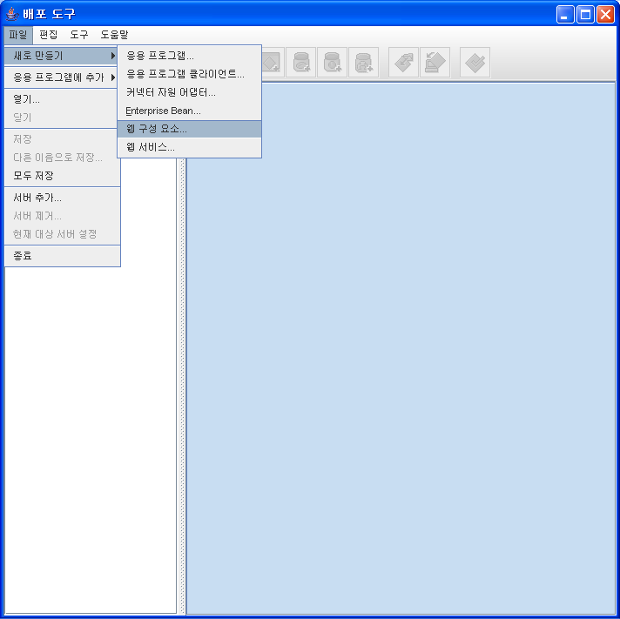
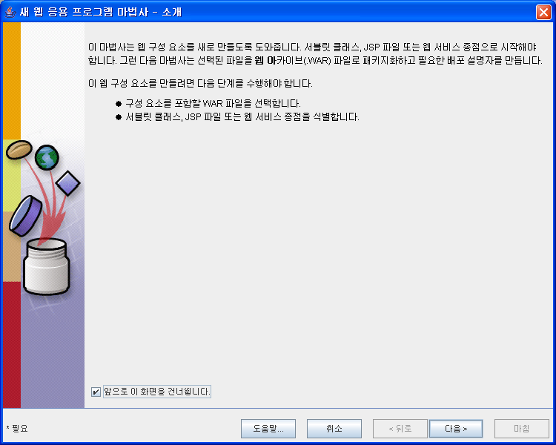
18.5.2 Deploytool을 이용한 배포
그림 18.5.2.1
그림 18.5.2.2

Slide 46
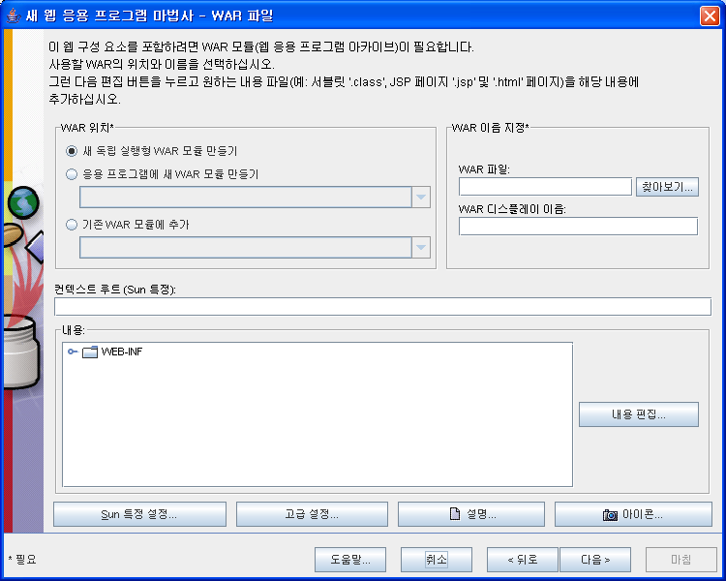

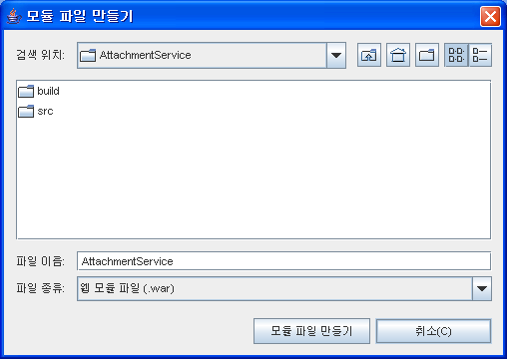
18.5.3 WAR 파일 생성을 위한 이름 입력
서비스 구현 디렉터리를 선택하고
파일 이름에 war 파일의 이름을 입력 후
[모듈 파일 만들기] 버튼 클릭
그림 18.5.3.1
그림 18.5.3.2

Slide 47
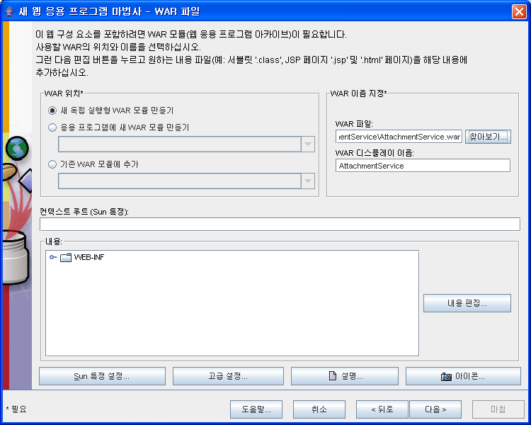
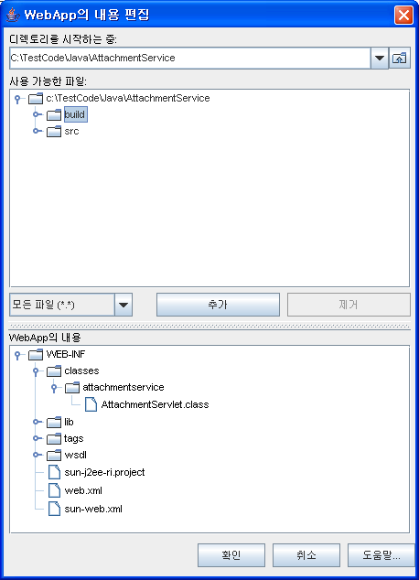

18.5.4 WAR 파일에 첨부될 내용 선택
그림 18.5.4.1
그림 18.5.4.2
서비스의 build 디렉터리를 선택한 후
[추가] 버튼을 클릭

Slide 48
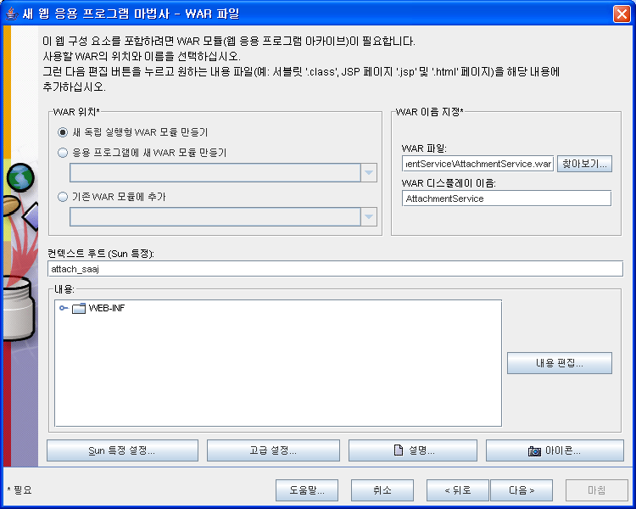
18.5.5 웹 서비스의 컨텍스트 루트 입력
그림 18.5.5.1
서비스가 이루어질
컨텍스트 루트 입력
http://localhost:8080/ /AttachmentService
attach_saaj
첨부 파일 웹 서비스의 URL

Slide 49
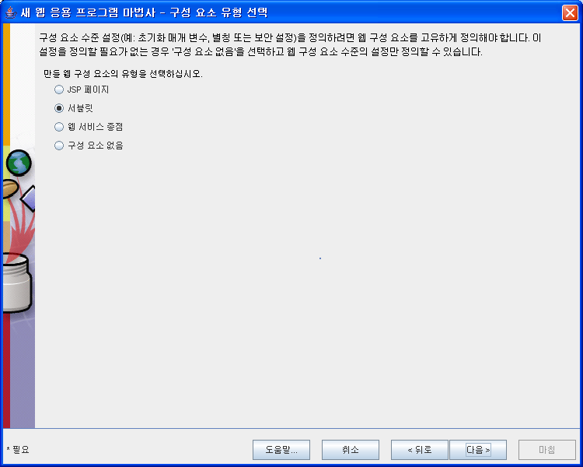

18.5.6 구성 요소 유형 선택
그림 18.5.6.1
웹 서비스의 서비스 유형을 선택하면 된다.
우리는 서블릿을 이용해서 서비스를 제공하므로 서블릿을 선택한다.

Slide 50
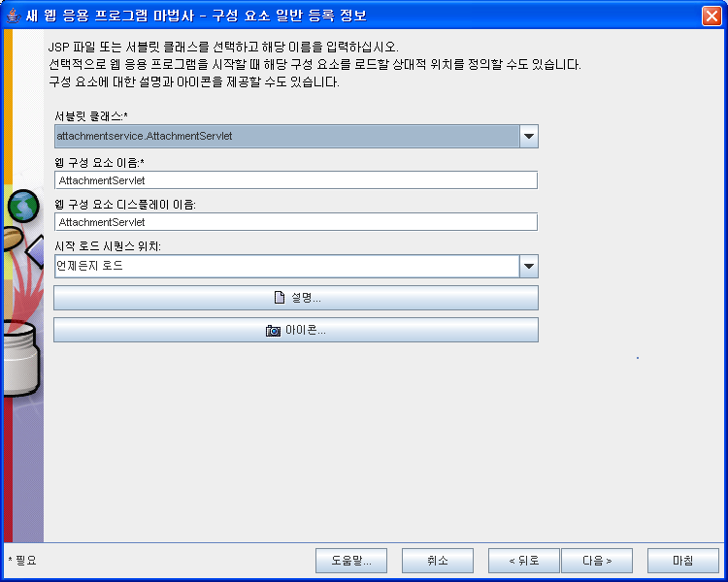
18.5.7 구성 요소 일반 등록 정보 설정
그림 18.5.7.1
서블릿을 구현한 구현 클래스를 선택

Slide 51
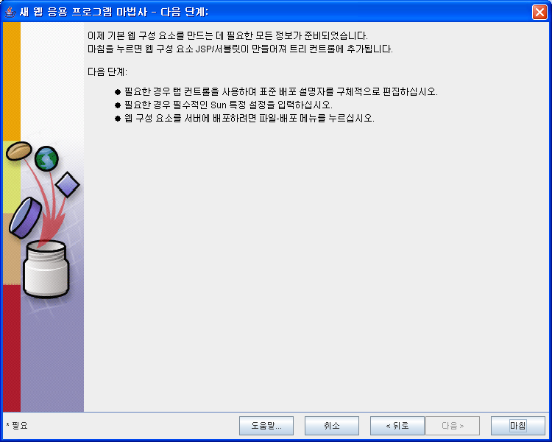

18.5.8 WAR 파일 생성 완료
그림 18.5.8.1
웹 서비스를 구현한 서블릿의 WAR 파일 생성 완료

Slide 52
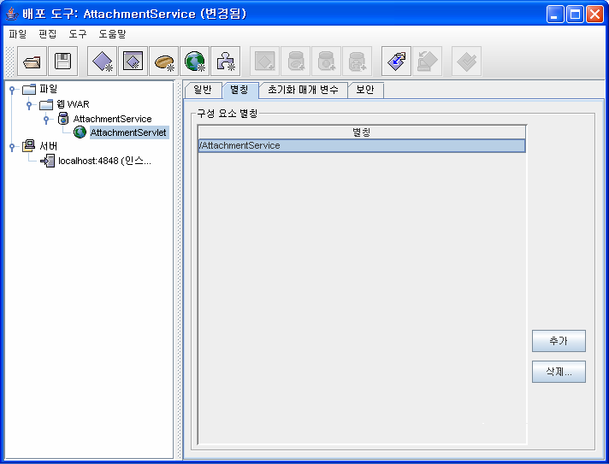

18.5.9 서비스의 별칭 입력
"별칭" 탭에서 추가 버튼을 클릭하고
실제 서비스 될 이름을 기술
첨부 파일 웹 서비스의 URL
http://localhost:8080/attach_saaj/
AttachmentService
그림 18.5.9.1

Slide 53
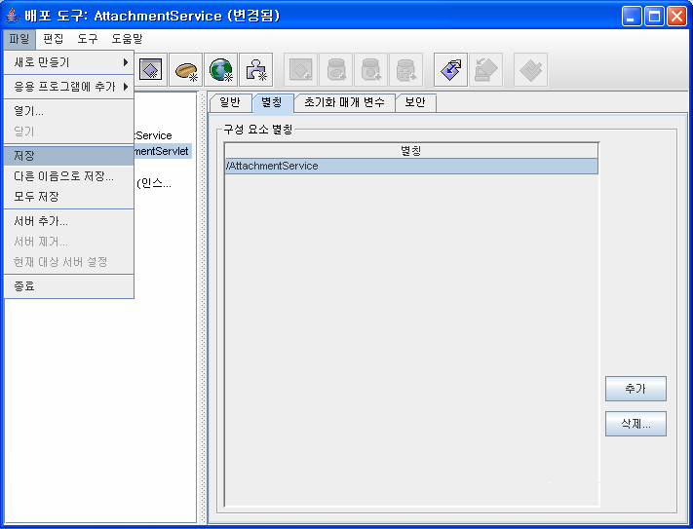
18.5.10 작성된 WAR 파일 저장
지금까지 작성한 WAR 파일을 저장한다.
그림 18.5.10.1

Slide 54
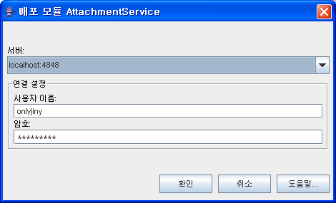
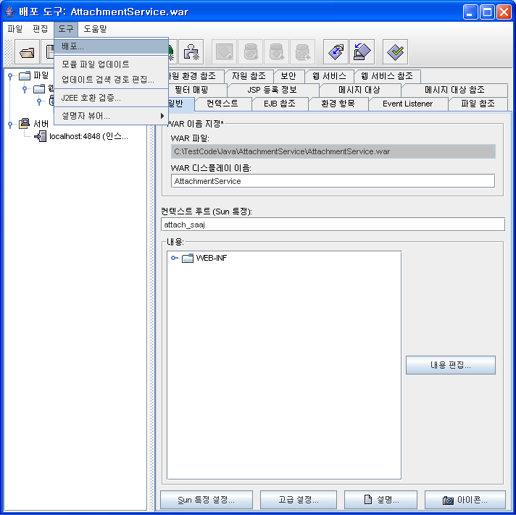
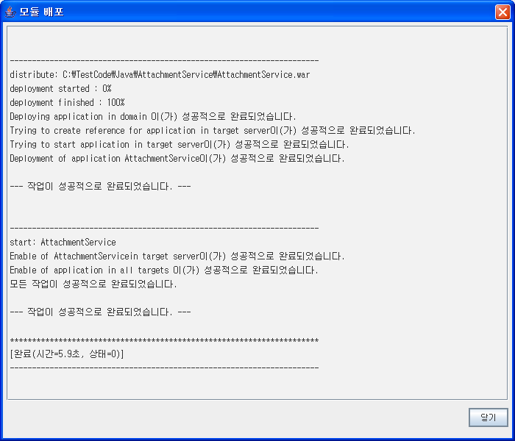
18.5.11 배포 (Deploy)
그림 18.5.11.2
그림 18.5.11.1
그림 18.5.11.3

Slide 55
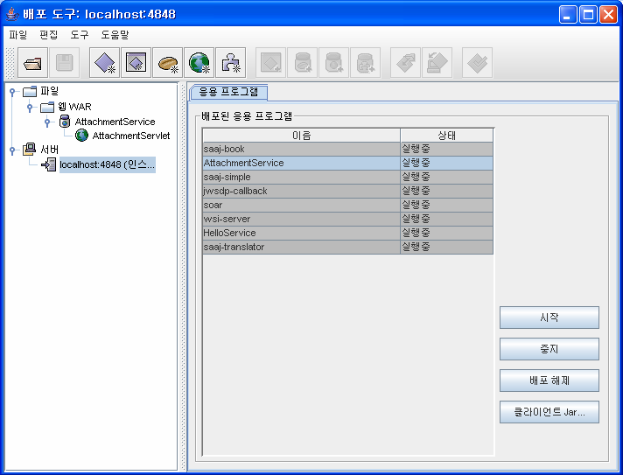
18.5.12 서비스 확인
그림 18.5.12.1
배포가 완료되면 서비스 목록에서 확인할 수 있다.

Slide 56
End

